Slide 1




Blend.Ar
Our Team :
Saed Jaber
Abdallah Natsheh
Duha Kiswani
Firas Abu Sneneh
Ameer Jaber
Ameer Hadad

Slide 2

Blend.Ar
דרישות:
בניית דף הרשמה לאתר.
בניית מבחן בדיקת רמה בשפה הערבית. המבחן יהיה בנוי משלושה חלקים עיקרים.
מבנה המבחן:
חלק סגור(שאלות אמריקאיות)-בחלק זה מתן הציון יהיה מחושב אוטומטי.
חלק פתוח(שאלות פתוחות)-בחלק זה התשובות יישלחו דרך האתר ישירות למייל של הבוחן לבדיקה.
חלק הבנת הנשמע-חלק זה יכיל הקלטות שמע עם שאלות פתוחות, בנוסף התלמיד עצמו יוכל לצרף הקלטה לבדיקת מבטא.

Slide 3

השקופיות הבאות יכילו פירוט על אופן העובדה של הפרויקט

Slide 4
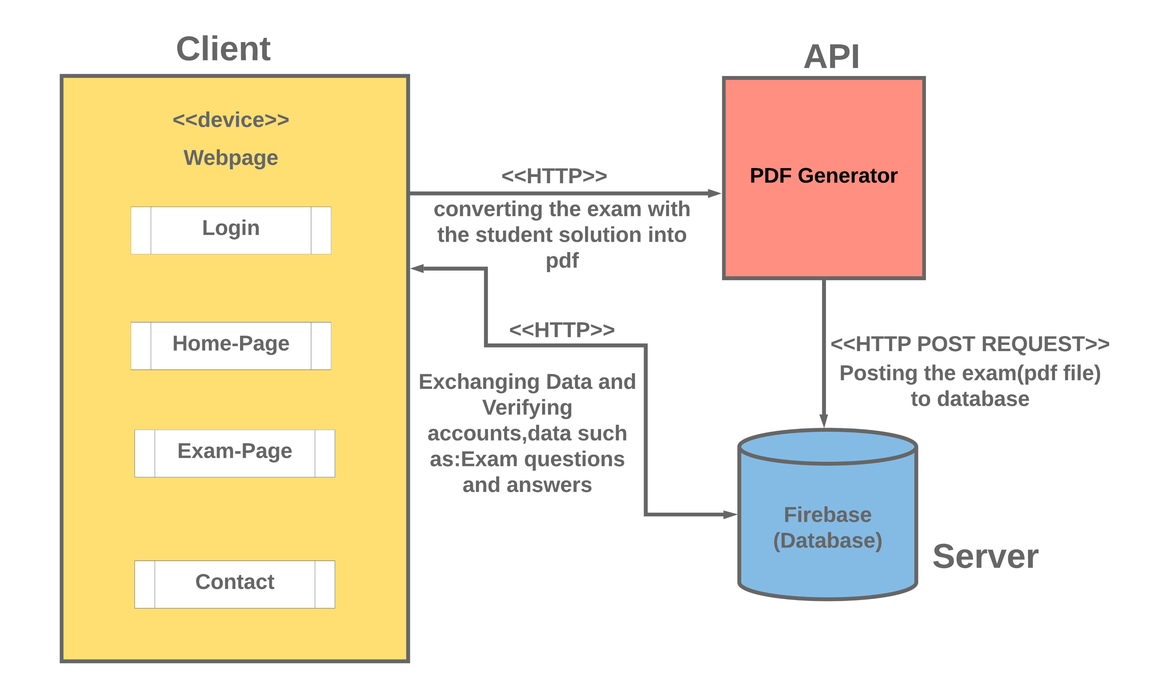

Slide 5
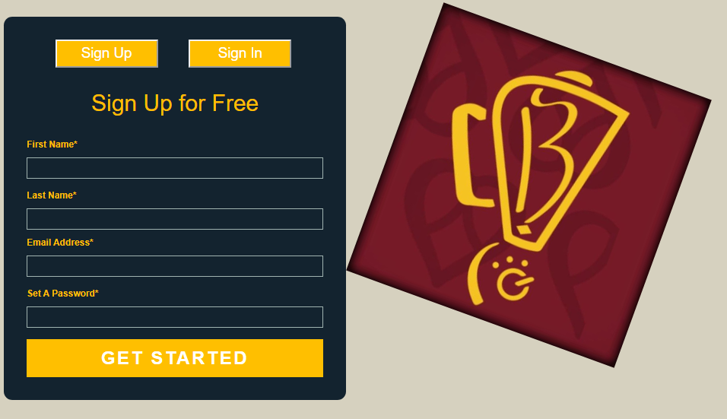
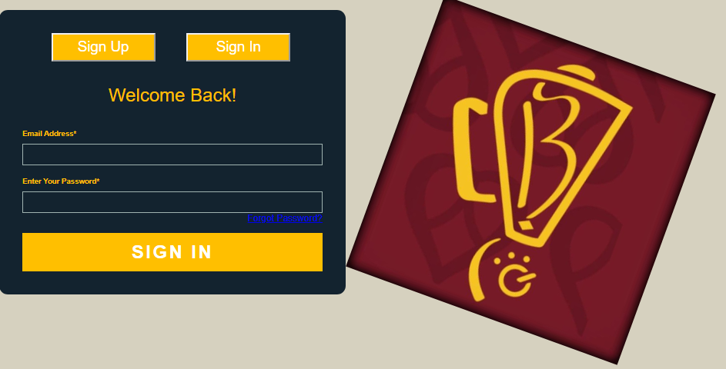
Sign up & Log in Page
משתמש חדש: הזנת הפרטים ומייל תקין ישלח מייל לאימות הפרטים בעזרת מסדי הנתונים-Firebase.
משתמש קיים: אפשר להתחבר על ידי הזנת שם משתמש וסיסמה, בנוסף משתמש רשום יכול לבצע איפוס סיסמה.
משתמש Admin:ב-Firebase ישנם משתמשים שמוגדרים בתור Admin למשתמשים אלה ישנה גישה לערוך את המבחן לבצע שינויים.

Slide 6
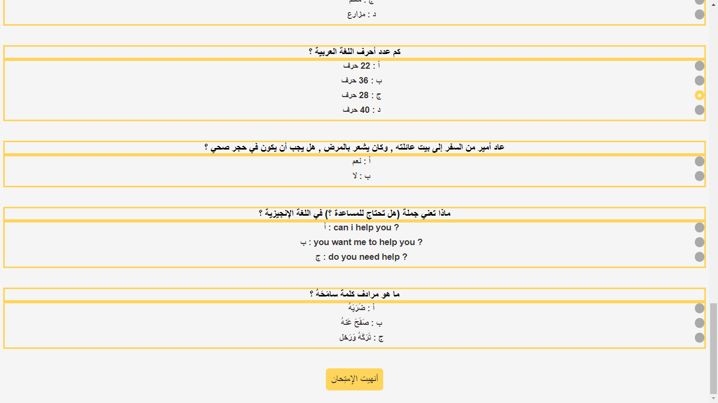
חלק סגור
הערה: העיצוב אינו סופי

Slide 7
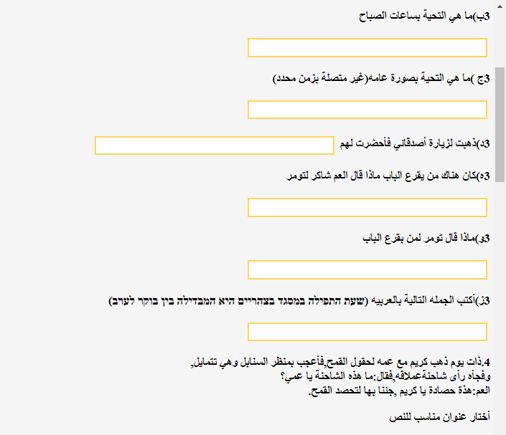
חלק פתוח
הערה: העיצוב אינו סופי

Slide 8

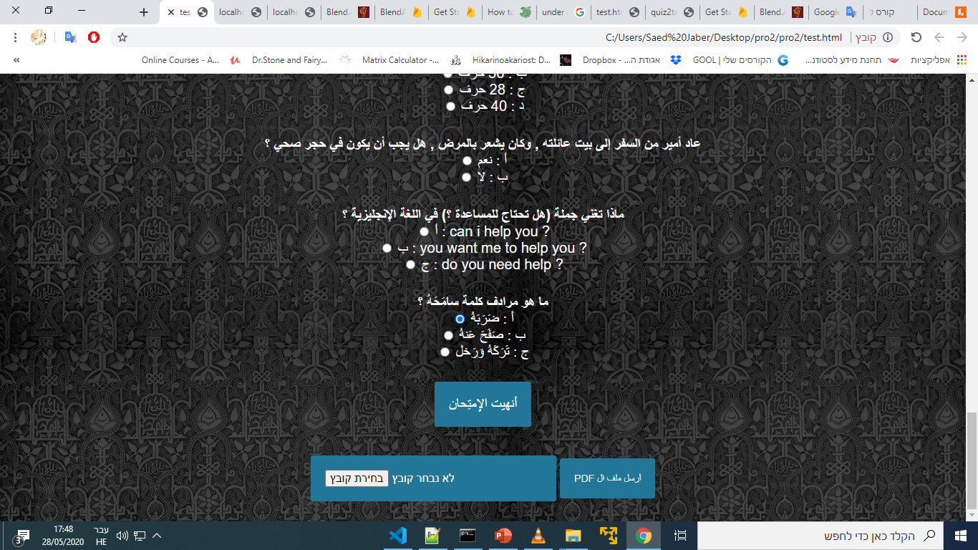
שליחת מבחן לבדיקה
ייצור PDF:לחיצה על כפתור זה ימיר את כל הדף לקובץ pdf שאותו ניתן לשלוח אחר כך למייל של הבוחן
העלאת קובץ: ניתן לטעון את קובץ הPDF לשליחה אוטומטית למייל של הבדיקות.
הערה: אנחנו עובדים של שיפור חלק זה כך שבלחיצה אחת יהיה ניתן להמיר את המבחן לPDF- ושלוח אותו לבדיקה

Slide 9

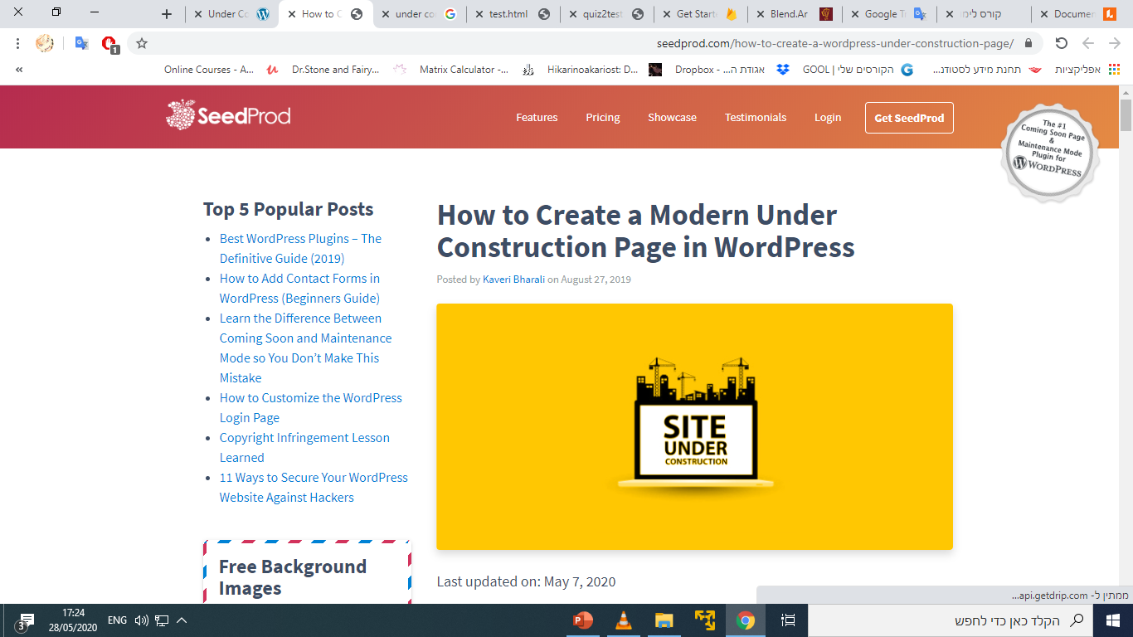
הבנת הנשמע
בקרוב!

Slide 10
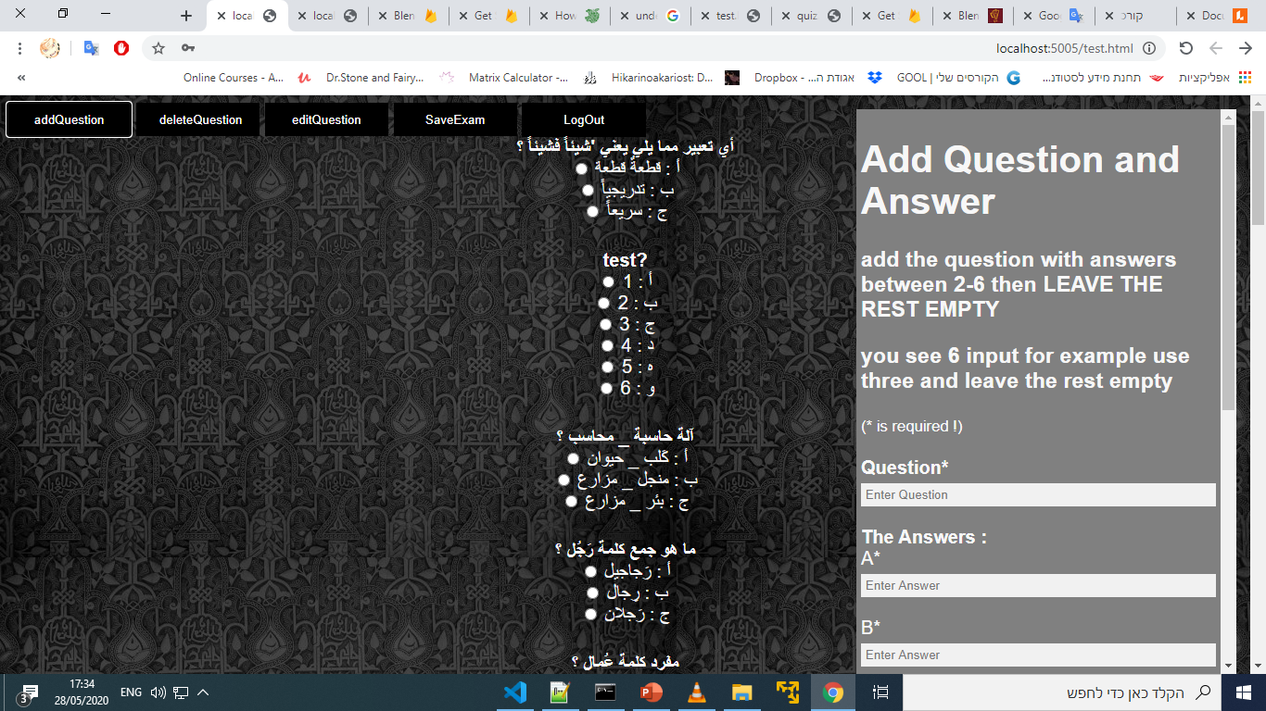
בקרת Admin
דף זה יהיה נגיש רק למשתמשי Admin בלבד.
הבוחן יכול להוסיף שאלות ואף להסירן, כל שינויי שיתבצע באתר יבצע שינוים בנתונים שנמצאים ב-Firebase

Slide 11

הדגמה
קישור לאתר:
https://blendar-9575c.web.app

